Slide 1
第九章 指 针

Slide 2
目 录
指针概念
指针变量和指针运算
指向数组的指针
指向字符串的指针
指向函数的指针
返回指针值的函数
指针数组和指向指针的指针

Slide 3
指针 (Pointer)
指针表示变量等的存储地址
使用指针可以获得紧凑、高效的代码
使用指针也可能使程序晦涩难懂
指针的使用灵活方便
指针操作容易出错且难以调试
指针与数组关系密切

Slide 4
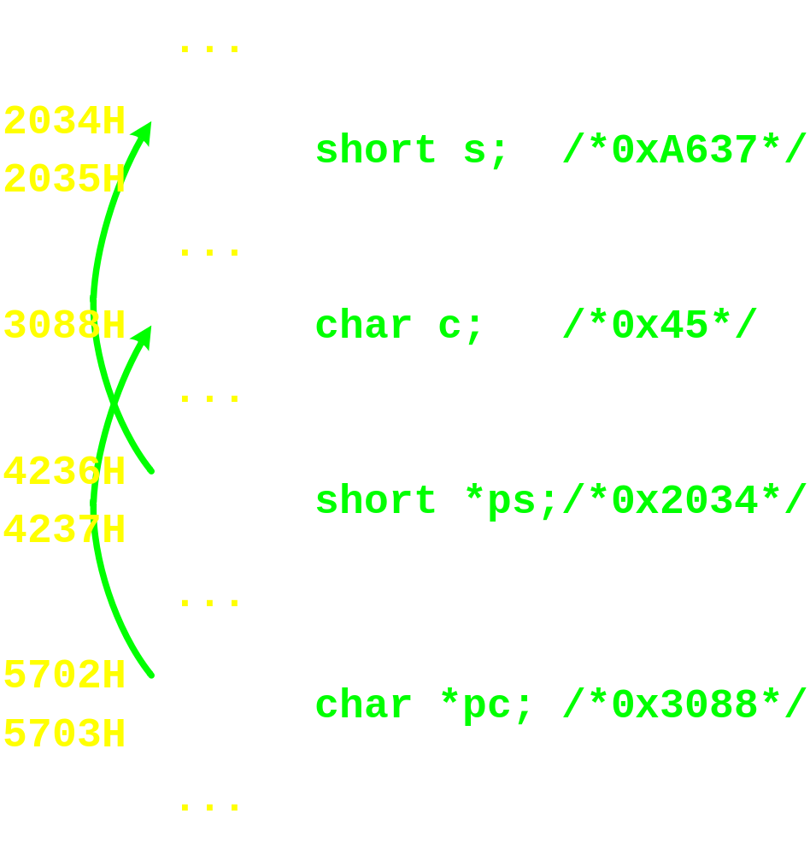
指针与地址
地址
  通过首地址和数据类型可以访问内存中某一数据
  数据类型决定所占用存储单元数
指针
  就是地址
  和类型有关

Slide 5
指针变量和指针运算
变量的指针和指针变量
指针变量的定义
地址运算符和指针运算符
指针变量的引用
指针的运算

Slide 6
变量的指针和指针变量
变量的指针
  内存中存储某个变量的存储单元的首地址
  指针(地址)实质上是一个整数(不是C的整型)
  可以通过变量的地址来间接的访问变量
指针变量
  指针(地址)是一个数据，也可以用另一个变量来存放，即指针变量
  通过指针变量可以间接访问变量或内存数据

Slide 7
指针变量的定义
一般形式
  基类型 *指针变量名;
说明
  “基类型”表示该指针指向的数据的类型
  可以定义基类型为空类型void的指针变量
举例
  int *pi;
  char *pc1, c, *pc2;
  void *p;

Slide 8
地址运算符 (Address Operator)
地址运算符 &
  获得操作数的地址(指针)
  单目运算符，自右向左结合，优先级较高
  操作数应为各种类型的内存变量、数组元素、结构体成员等
  操作数不能是表达式、常量、寄存器变量
举例
  scanf("%f", &score);
  int i, *p=&i;

Slide 9
指针运算符 (Indirection Operator)
指针运算符 *
  获得指针指向的内存数据
  又称“间接访问运算符”
  单目运算符，自右向左结合，优先级较高
  操作数为具有指针(地址)意义的值
举例
  int i, *p=&i;
  (*p)++; /* i++; */

Slide 10
指针变量的引用
指针变量也要“先赋值，后使用”
没有赋值的指针变量所存储的地址数据是不确定的，对它的引用非常危险
对指针的赋值要注意类型匹配，必要时可以使用强制类型转换，但要慎重使用
*p可以用于与指针p的基类型相同类型的变量可以使用的任何场合
指针变量可以作为函数的参数

Slide 11
指针变量引用举例 (07-01.C)
int a, b, c, *pa, *pb, *pc;
pa = &a;
pb = &b;
pc = &c;
a = 100;
printf("*pa=%d\n", *pa); /* *pa=100 */
*pb = 200;
printf("b=%d\n", b); /* b=200 */
scanf("%d", pc); /* 输入34 */
printf("c=%d\n", c); /* c=34 */

Slide 12
指针变量与所指变量的关系
&a,&*pa
*pa,*&a
int a, b;
int *pa, *pb;
pa
a
10
pa = &a;
pb = &b;
*pa = 10;
b = 20;
20
pa = pb;
pb = &a;
pb
b

Slide 13
指针变量作为函数参数
参数传递
  仍然遵循“单向值传递”的规则
  这里的传递规则是指针类型参数的值的传递
  作为参数的指针型实参的值不会改变
  但是对指针型实参所指向的内存数据所作的操作将不会随函数的返回而恢复
用途
  借助指针类型参数可以改变多个数据的值

Slide 14
指针类型函数参数举例 (07-02.C)
void swap(int *x, int *y)
{
int t;
t=*x, *x=*y, *y=t;
}
void main()
{
int a=1, b=4;
int *pa, *pb;
pa=&a, pb=&b;
swap(pa, pb);
}
x
&a
y
&b
1
4
a
参数传递
4
1
b
pa
&a
pb
&b

Slide 15
指针的运算
运算类型
  算术运算：加、减、自增、自减
  关系运算：所有关系运算
  赋值运算：一般赋值、加赋值、减赋值
  上述运算在一定约束条件下才有意义(后详)
变量说明
  p,q是同类型的指针变量
  n是整型变量

Slide 16
指针的算术运算
条件：p,q是指向同一数据集合(数组)的指针
注意避免数组越界
运算方式 | 说 明
p+n | p之后第n个元素的地址
p-n | p之前第n个元素的地址
p++ | p作为当前操作数，然后后移一个元素
++p | p后移一个元素，然后作为当前操作数
p-- | p作为当前操作数，然后前移一个元素
--p | p前移一个元素，然后作为当前操作数
p-q | 表示p和q两者之间的元素个数

Slide 17
指针的关系运算
条件
  p,q是指向同一数据集合(数组)的指针
运算方式
  p<q、p<=q、p==q、p!=q、p>=q、p>q
  p<q:判断p所指元素是否在q所指元素之前
  其他运算的含义与上述类似
  若p,q不是指向同一数据集合的指针，则运算无意义

Slide 18
指针的赋值运算
条件
  p,q是指向同一数据类型的指针
  n是整型数据
有意义的赋值方式
  p=q
  p=q+n、p=q-n (要求q指向数组)
  p+=n、p-=n (要求p指向数组)
  注意避免数组越界

Slide 19
指针的运算说明
指针的运算还包括
  指针运算
  对指向数组的指针的下标运算
  对指针变量的取地址运算
  对指向结构体的指针的指向成员运算
除上述运算方式(包括约束条件)外的其他运算都没有意义
无意义的指针运算不一定会出现语法错误，但可能造成危险的操作

Slide 20
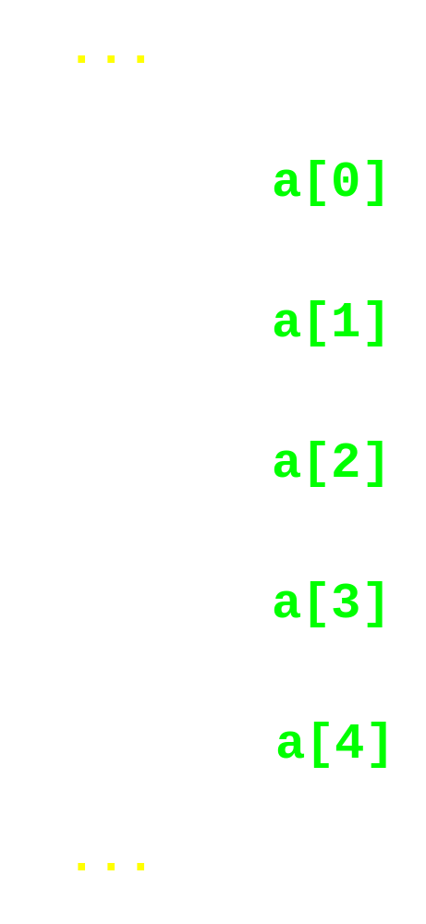
指针的运算举例
short a[5], *p, *q;
p = &a[0];
q = p+2;
p += 3;
printf("%d", *p++);
scanf("%d", *--q);
if (p>q)
printf("%d", p-q);
else
printf("%d", q-p);
p
3个short
q

Slide 21
指向数组的指针
指针与数组的关系
指向数组的指针
通过指针引用数组元素
数组用作函数参数
指向二维数组的指针

Slide 22
指针与数组的关系
数组名是“常量指针”
  数组名表示数组的首地址，因此数组名也是一种指针(地址)
  数组名表示的地址(指针)不能被修改，所以称之为“常量指针”
数组的指针
  数组的起始地址
  与数组名表示的指针相同
  与数组的第一个元素(a[0])的地址相同

Slide 23
数组和指针的用法
数组名不能被赋值和修改，若指针指向数组，则两者的其他用法基本相同
定义指针时，只分配一段用来存放地址的空间，而没有分配存放数据的空间
定义数组时，为所有元素分配相应的连续的存储空间，但没有存放地址的空间
指针应赋值后才能使用
数组名不能被赋值，可以直接使用

Slide 24
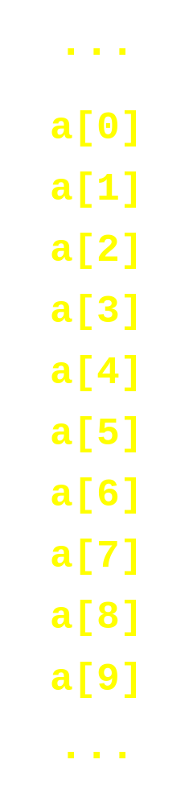
指向数组的指针
p
&a[0]
a
char a[10], *p;
p = &a[0];
char a[10], *p=&a[0];
char a[10], *p;
p = a;
char a[10], *p=a;

Slide 25
通过指针引用数组元素
当一个指针变量指向数组或某个数组元素时，可以通过这个指针变量引用所有的数组元素
引用数组元素的方法
  下标运算符[]，例如a[i]、p[i]
  指针运算符*，例如*(a+i)、*(p+i)
注意数组名不能被修改和赋值
注意防止下标越界

Slide 26
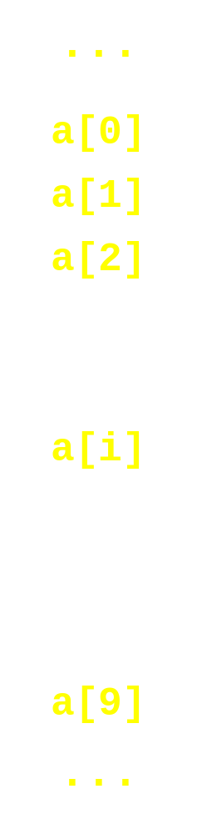
通过指针引用数组元素图示
p, a
p[0], *p, *a
p+1, a+1
p[1], *(p+1), *(a+1)
q, p+2, a+2
p[2], *(p+2), *(a+2) q[0], *q
p[i], *(p+i), *(a+i)
q[i-2], *(q+i-2),
q+i-2, p+i, a+i
p+9, a+9
p[9], *(p+9), *(a+9)

Slide 27
数组名和指针引用数组元素比较 (1)
指针指向数组首地址
  前提条件：int a[10], *p=a;
  a[i]、p[i]、*(a+i)、*(p+i)等用法都是合法的，且它们都表示同一个数组元素
  a+i(或p+i)不是简单的在a(或p)表示的地址值上简单的加i，而是加上i个基类型所需的地址偏移量，即加上i*sizeof(int)
  指针值可以改变，如p++为下一元素的地址
  数组名的值不能修改，如a++是非法操作

Slide 28
数组名和指针引用数组元素比较 (2)
指针指向某个数组元素
  前提条件：p=a+i;
  *(p++)与a[i++]等价
  *(p--)与a[i--]等价
  *(++p)与a[++i]等价
  *(--p)与a[--i]等价
  注意不能使用*(a++)或a=p+i这种形式
  注意区分运算顺序，*(p++)与(*p)++
注意防止下标越界，注意掌握指针位置

Slide 29
通过指针引用数组元素举例
int a[10], i, *p;
p = a; /* 指针需要先赋值 */
while (p<a+10) /* 指针在数组范围内移动 */
scanf("%d", p++); /* 指针向下移动 */
p = a; /* 指针指向正确位置 */
for (i=0; i<10; i++)
printf("%d", p[i]); /* 指针使用[] */

Slide 30
数组用作函数参数
数组元素用作函数实参
  与同类型的一般变量用法相同
数组用作函数参数
  数组类型可以作为函数参数类型
  数组可以用作函数的形参和实参
  定义函数时，数组型形参实际上作为指针型形参处理，实参可用相同类型的数组或指针
  声明数组类型形参时，不需要指定数组长度
  一般应把数组长度作为另一个参数传递

Slide 31
以数组作为实参的几种方法 (1)
形参用数组名
实参用数组名
形参用指针变量
实参用数组名
f(int x[], int n)
{ ... ... }
main()
{ int a[10];
... ...
f(a, 10);
}
f(int *x, int n)
{ ... ... }
main()
{ int a[10];
... ...
f(a, 10);
}

Slide 32
以数组作为实参的几种方法 (2)
形参用数组名
实参用指针变量
形参用指针变量
实参用指针变量
f(int x[], int n)
{ ... ... }
main()
{ int a[10], *p=a;
... ...
f(p, 10);
}
f(int *x, int n)
{ ... ... }
main()
{ int a[10], *p=a;
... ...
f(p, 10);
}

Slide 33
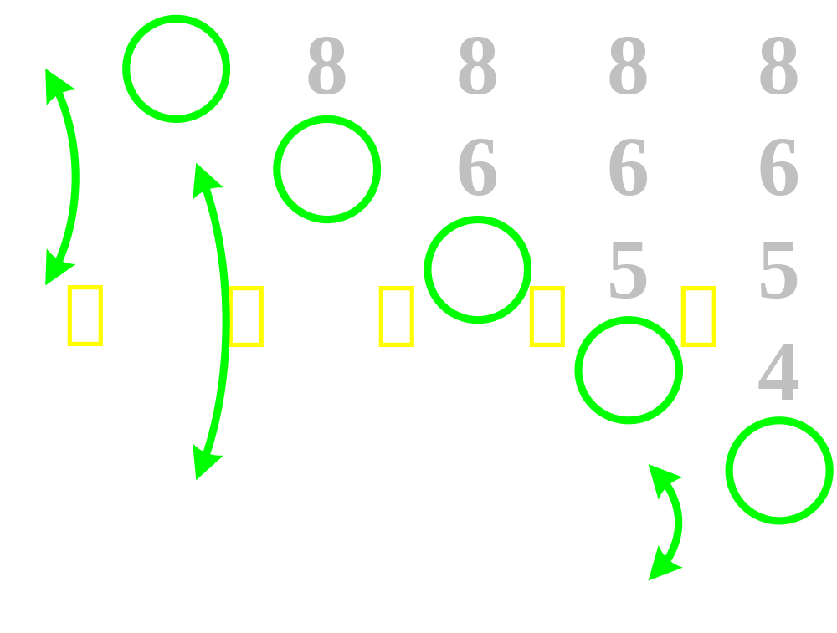
数组用作函数参数举例
选择排序法

Slide 34
例1：选择排序法 (07-03.C)
void sort(int x[], int n) /* int *x */
{
int i, j, k, t;
for (i=0; i<n-1; i++) {
k = i;
for (j=i+1; j<n; j++)
if(x[j]>x[k]) k=j;
if (k!=i)
t=x[i],x[i]=x[k],x[k]=t;
}
}

Slide 35
例1：选择排序法 (续)
void main()
{
int a[10], *p, i;
p = a;
for (i=0; i<10; i++)
scanf("%d", p++);
p = a;
sort(p, 10); /* sort(a, 10); */
for (p=a,i=0; i<10; i++)
printf("%d", *p++);
}

Slide 36
指向二维数组的指针 (1)
char a[3][4];
a是一个长度为3的数组
数组元素是长度为4的数组
a、a+1、a+2都是指针，它们的基类型是长度为4的字符数组，它们与下面定义的指针p同类型
char (*p)[4];
a
a[0]
a[1]
a[2]
*a
a+1
*(a+1)
a+2
*(a+2)

Slide 37
指向二维数组的指针 (2)
char *
基类型为
char[4]
的指针
*a
a[0]
*a+1
a[0]+1
*a+2
a[0]+2
*a+3
a[0]+3
char
0,0 | 0,1 | 0,2 | 0,3
1,0 | 1,1 | 1,2 | 1,3
2,0 | 2,1 | 2,2 | 2,3
a[0][3]
*(*a+3)
a
a[0]
a[1]
a[1][3]
*(*(a+1)+3)
a+1
a+2
a[2]
a[2][3]
*(*(a+2)+3)
a[1]
*(a+1)
a[2]
*(a+2)
a[2]+1
*(a+2)+1
a[1]+3
*(a+1)+3
char *

Slide 38
指向二维数组的指针总结
表示二维数组
  a：指向二维数组的指针类型
表示第i行
  a[i]、*(a+i)：指向一维数组的指针类型
表示第i行j列的元素
  a[i][j]、 *(*(a+i)+j)
  *(a[i]+j)、(*(a+i))[j]：char类型
注意a和*a都是指针，但是基类型不同
注意*(a+i)和*a+i的区别

Slide 39
指向二维数组的指针变量
指向数组元素的指针变量
  指向二维数组的元素
  类型为 char *p;
  根据一维数组元素和二维数组元素的对应关系，可以访问所有的二维数组元素
基类型为一维数组的指针变量
  指向二维数组的行
  类型为 char (*p)[4];
  把每一行作为一个一维数组来处理

Slide 40
指向二维数组元素的指针变量
一维数组与二维数组
  char a[M][N]; ↔ char a[M*N];
  a[i][j] ↔ a[i*N+j]
使用指向元素的指针访问二维数组元素
  char a[M][N];
  char *p=a[0]; /* p=*a; */
  则p[i*N+j]、*(p+i*N+j)、a[i][j]
  表示二维数组第i行j列的元素

Slide 41
指向二维数组的行的指针变量
二维数组是基类型为一维数组的指针
  可以使用与二维数组同类型的指针变量
使用指向行的指针访问二维数组元素
  int a[M][N];
  int (*p)[N]=a; /* p=a; */
  则p[i]、*(p+i)、a[i]表示数组的第i行
  且p[i][j]、*(*(p+i)+j)、*(p[i]+j)、
  (*(p+i))[j]表示二维数组第i行j列的元素

Slide 42
二维数组的指针作函数参数
二维数组的地址也可以用作函数参数
  用指向数组元素的指针作为参数
  用指向二维数组的行的指针作为参数
举例
void foo(int *p, int n);
void bar(int (*p)[4], int n);
int a[3][4];
foo(*a, 12);
bar(a, 3);

Slide 43
指向字符串的指针
指针指向存放字符串的字符数组
  与前述“指向数组的指针”类似
直接用字符指针指向字符串
  字符串常量按字符数组处理，在存储器中占有一定的空间，并有自己的地址(指针)
  可以把字符串常量的地址赋给字符指针变量
  通过这个字符指针变量可以修改字符串常量
  两个内容完全一样的字符串常量，在存储器中是不同的字符串，具有不同的存储空间

Slide 44
直接用字符指针指向字符串
可以用字符指针直接指向字符串常量
可以用字符串常量对字符指针直接赋值
这是把字符串常量的地址赋给字符指针
而不是把字符串的内容赋给字符指针
使用字符指针可以修改字符串的内容
只有利用指针才能再次访问某字符串常量
注意防止越过原字符串常量的范围
注意字符串末尾应保留结束标志'\0'

Slide 45
字符串指针举例
s
s[0]
I

l
o
v
e
\0
C
h
i
n
a
!
\0
U
char *s="I love";
char *t;
t = "China!";
s[0] = 'U';
puts(s); /* U love */
s[6] = '~';
puts(s);
/* U love~China! */
s[12] ='~';
puts(t); /* China~ */
~
s[6]
t
~
s[12]

Slide 46
字符串指针作函数参数举例
void strcpy(char *s, char *t)
{
while(*t++=*s++); /* 逐个字符复制 */
}
void main()
{
char *str1="C Language", str2[20];
strcpy(str1, str2);
puts(str2); /* C Language */
}

Slide 47
字符数组和字符指针变量比较 (1)
定义
  char astr[]="Hello, World!";
  char *pstr="Hello, World!";
数组在定义时分配存放若干字符的空间
指针定义时只分配存放一个地址的空间
pstr:
Hello, World!\0
astr:
Hello, World!\0

Slide 48
字符数组和字符指针变量比较 (2)
数组可以直接使用
指针要先指向一个字符串后才能使用
字符串常量只能对数组赋初值，把字符串的各个字符放到数组中，并且不能在其他场合对数组整体赋值
指针可以用字符串常量或字符数组任意赋值，但只是把字符串的地址赋给指针
数组名的值不能修改
指针可以任意修改

Slide 49
指向函数的指针
函数的指令存储在内存中的一段空间中
函数也有相应的内存地址
函数的入口地址就是函数的指针
函数名代表函数的入口地址
函数的指针可以用相应类型的指针变量表示，即指向函数的指针变量
函数也可以通过指针变量间接调用

Slide 50
指向函数的指针变量
定义形式
  类型 (*变量名)([参数类型列表]);
说明
  与函数原型类似，函数名用(*变量名)代替
  “参数类型列表”可以省略，但一般不要省略
  先赋值，后使用，一般用同类型函数名赋值
  不能进行算术运算和关系运算

Slide 51
指向函数的指针变量使用举例
int max(int x, int y)
{ return x>y?x:y; }
main()
{
int (*p)(int, int); /* 定义指针变量 */
int a, b, c;
scanf("%d%d", &a, &b);
p = max; /* 用函数名赋值 */
c = (*p)(a, b); /* c=max(a,b); */
}

Slide 52
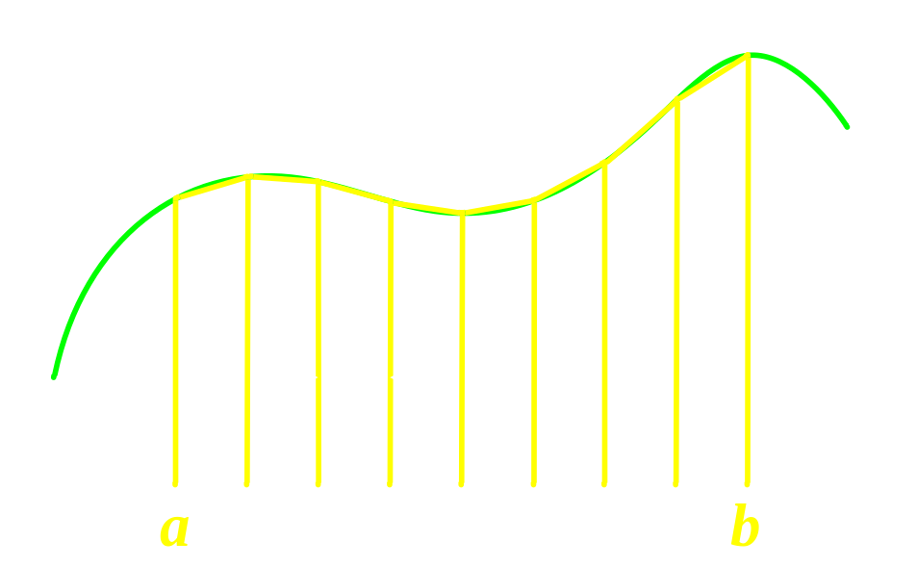
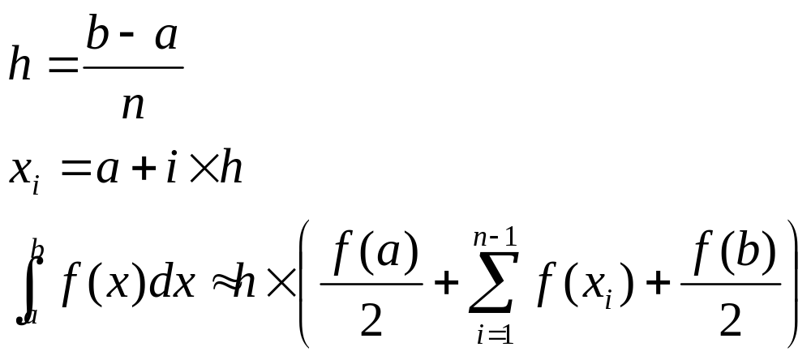
指向函数的指针用作函数参数举例
一元函数定积分的梯形法数值求解

Slide 53
例：一元函数定积分 (07-04.C)
double integral(double (*f)(double),
double a, double b)
{
double s, h;
int n=100, i;
h = (b-a)/n;
s = ((*f)(a)+(*f)(b))/2.0;
for(i=1; i<n; i++)
s += (*f)(a+i*h);
return s*h;
}

Slide 54
例：一元函数定积分 (续)
#include <stdio.h>
#include <math.h>
void main()
{
double y1, y2, y3;
y1 = integral(sin, 0.0, 1.0);
y2 = integral(cos, 0.0, 2.0);
y3 = integral(exp, 0.0, 3.5);
printf("%lf\n%lf\n%lf\n", y1,y2,y3);
}

Slide 55
返回指针值的函数
函数的返回值可以是指针类型
定义形式
  类型 *函数名(参数列表);
举例
  int *foo(int x, int y);
说明
  函数调用可以结合使用*和[]运算符
  注意与指向函数的指针区别
  int (*foo)(int x, int y);

Slide 56
返回指针值的函数举例 (1)
int *f(int *px, int *py) /* 返回整型指针 */
{
return *px>*py?px:py; /* 较大数的地址 */
}
void main()
{
int a=2, b=3, c=9;
*f(&a,&b)=c; /* 赋值给a和b中较大的数 */
printf("%d\n", b); /* 输出9 */
}

Slide 57
返回指针值的函数举例 (2)
int *f(int *a, int *b) /* 返回整型指针 */
{
return *a>*b?a:b; /* 返回第一个元素 */
} /* 较大的数组地址 */
void main()
{
int i, a[]={1,2,3,4}, b[]={5,6,7,8};
for (i=0; i<4; i++)
printf("%d\n", f(a,b)[i]);
} /* 打印数组b的元素 */

Slide 58
指针数组和指向指针的指针
指针数组
  类型 *数组名[长度];
  元素是指针类型的数组
  举例，char *p[4];
  注意与基类型为数组的指针区分
  char (*p)[4]; ——二维数组中的行指针
指向指针的指针
  基类型为指针类型的指针
  举例，char **p;

Slide 59
指针数组举例
/* 把所有名字的所有字母全部改成大写 */
void main()
{
char *name[]={"Tom", "John", "Kate"};
int i, j;
for (i=0; i<3; i++)
for (j=0; *(name[i]+j); j++)
if (name[i][j]>='a' &&
name[i][j]<='z')
name[i][j]-=32;
}

Slide 60
指向指针的指针举例
/* 利用指向字符指针的指针打印字符串数组 */
void main()
{
char *name[]={"Tom", "John", "Kate"};
char **p;
int i;
p = name;
for (i=0; i<3; i++)
printf("%s\n", *p++);
}

Slide 61
命令行参数
main函数的几种形式
  int main();
  int main(int argc, char *argv[]);
  int main(int argc, char **argv);
说明
  返回值类型一般为int，也可以是其他类型
  argc为命令行参数的个数
  argv为命令行参数字符串数组
  命令行参数包括文件名本身

Slide 62
命令行参数举例—echo命令
#include <stdio.h>
int main(int argc, char *argv[])
{
while(--argc > 0)
printf("%s%c", *++argv, (argc>1)?' ':'\n');
return 0;
}
>echo C Language
argc == 3;
argv[0] == "echo";
argv[1] == "C";
argv[2] == "Language";

Slide 63
复杂的声明形式
复杂类型变量的声明容易混淆
  指针数组和指向数组的指针
  int *a[5]; int (*a)[5];
  指向函数的指针和返回指针值的函数
  void (*f)(); void *f();
过于复杂的声明形式使程序晦涩难懂，而且容易出错
可以用typedef关键字把复杂类型的变量声明用若干个容易理解的小步骤表示

Slide 64
分析声明形式的方法
从标识符开始，逐层分析其意义
按运算符优先级和结合方向的顺序进行
可能涉及的运算符包括
  ()自左向右结合
  改变结合顺序；或声明一个函数，向外一层是函数返回值类型声明
  []自左向右结合
  声明一个数组，向外一层是数组元素类型声明
  * 自右向左结合
  声明一个指针类型，向外一层是指针基类型声明

Slide 65
声明形式分析举例
char (*(*x[3])())[5];
x是一个长度为3的数组
数组的元素是指针类型
指针是指向函数的
函数的返回值是指针类型
指向长度为5的字符数组
x is an array[3] of pointer to function
returning pointer to array[5] of char

Slide 66
void类型指针
定义形式
  void *p;
说明
  定义一个指针，但不指定它指向的数据类型
  不能通过*p引用它指向的数据
  void*指针可以与其他任何类型的指针相互赋值和比较，而不需要显式的强制类型转换
  经常作为函数形参和返回值的类型

